Slide 1

BÁO CÁO ĐỒ ÁN LẬP TRÌNH WEB Đề tài: XÂY DỰNG WEBSITE ĐỌC TRUYỆN ONLINE
Gvhd: ths.nguyễn hữu trung
Svth: Nguyễn hoàng nam
Đoàn mỹ linh
NGÔ QUANG TRUNG

Slide 2
1. TỔNG QUAN
Để giải trí, nhiều người đọc truyện thay vì chơi game.
Các Website nhiều quảng cáo gây khó chịu cho người dùng
Website của một số nhóm dịch truyện và viết truyện chưa được thân thiện với Android.
Các nhóm viết truyện cần một nơi để đăng tải những truyện họ viết cho người đọc.
=> Website đọc truyện online dựa theo ASP.NET MVC Template ra đời

Slide 3
1. TỔNG QUAN
Các tiêu chí cho trang Web của nhóm:
Giao diện tự thay đổi, phù hợp với cả máy tính và điện thoại.
Ít hoặc không có quảng cáo.
Quản lý được các thành viên và file đăng tải lên trang.
Link truy cập: https://southcenterteam.somee.com/

Slide 4
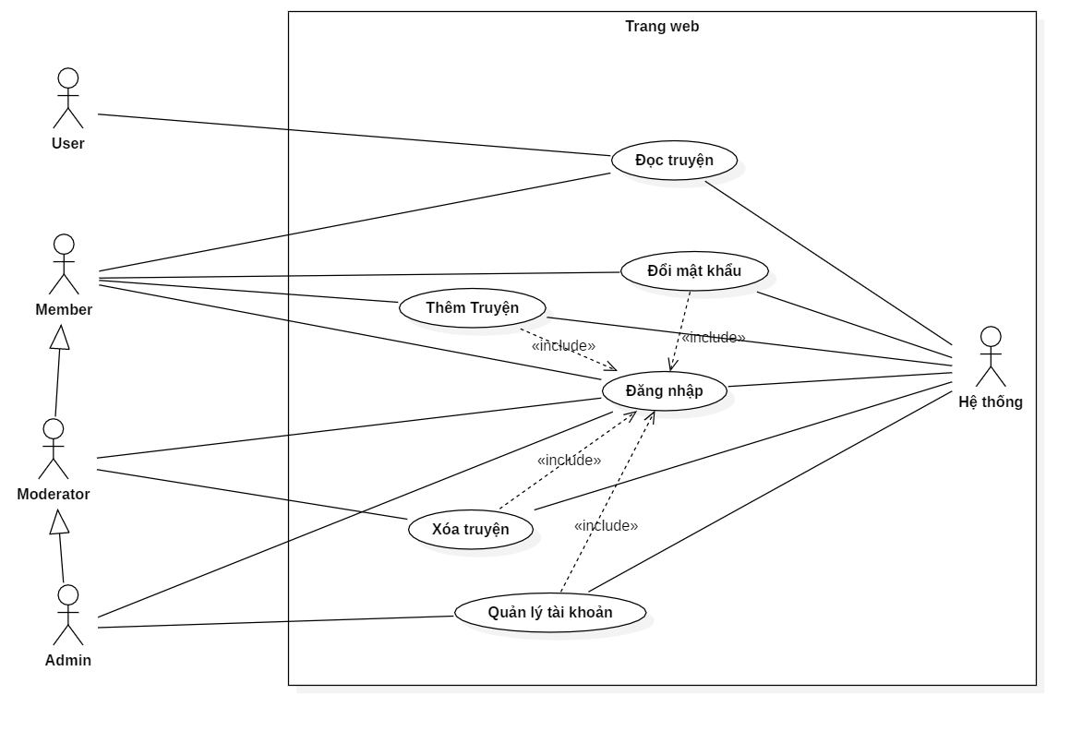
2. Phân tích thiết kế cơ sở dữ liệu
Mô hình UseCase tổng thể

Slide 5
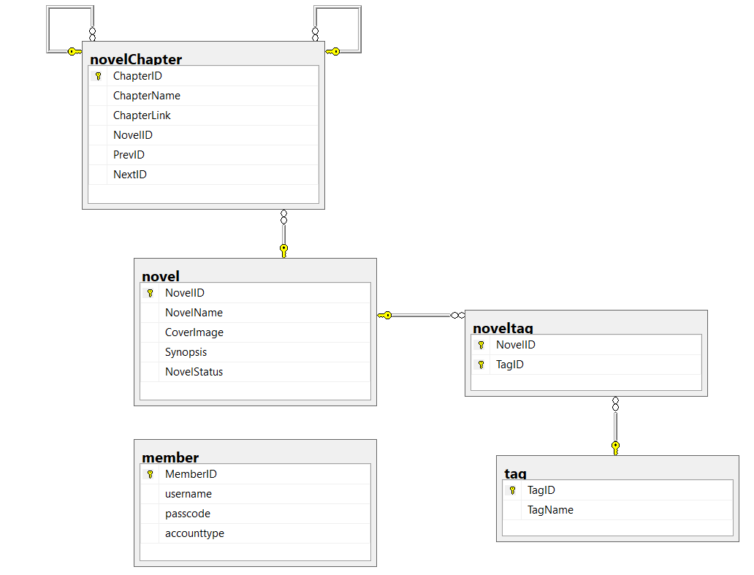
2. Phân tích thiết kế cơ sở dữ liệu
Mô hình cơ sở dữ liệu

Slide 6
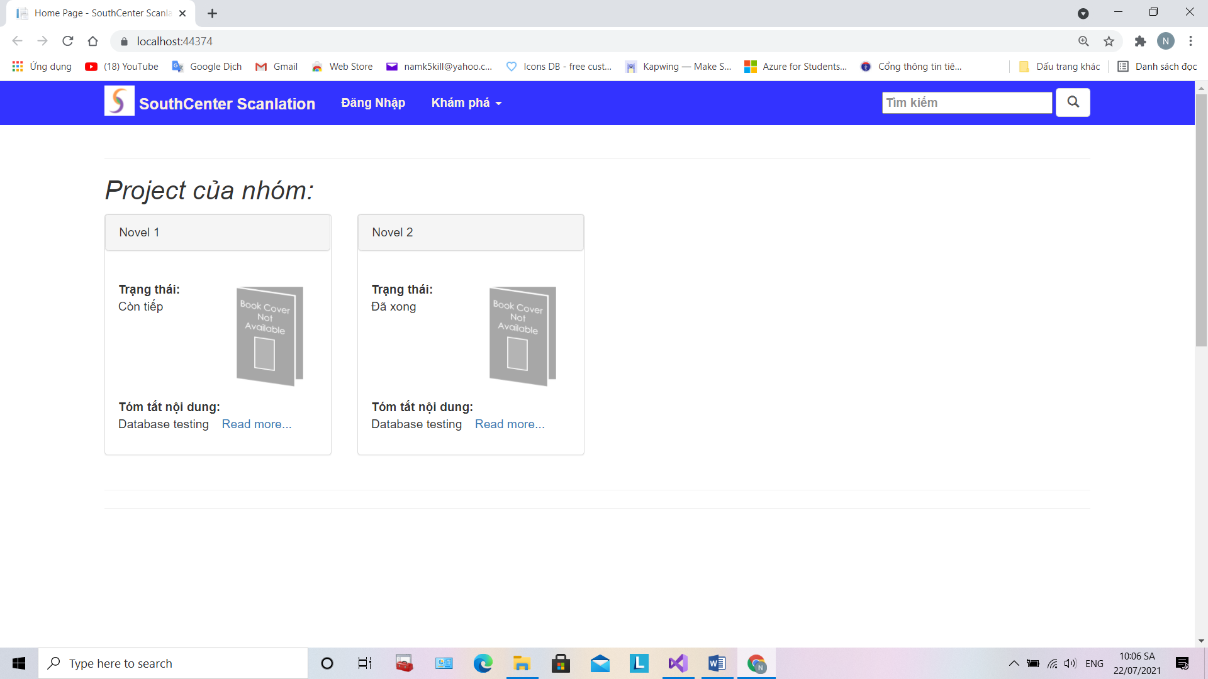
3. GIAO DIỆN VÀ CHỨC NĂNG CHÍNH CỦA TRANG WEB
Màn hình trang chủ (Máy tính):

Slide 7
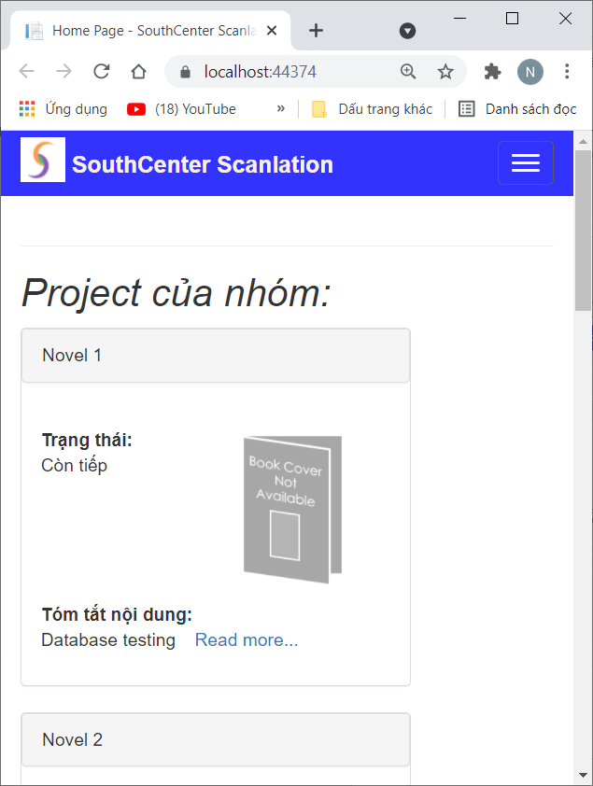
Màn hình trang chủ trên điện thoại.

Slide 8
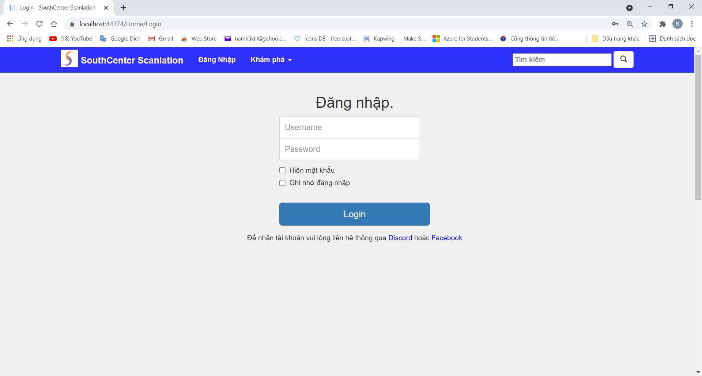
Giao diện đăng nhập: là giao diện cho phép thành viên có tài khoản đăng nhập.
- Thành viên sẽ tiến hành nhập thông tin đăng nhập.
- Khi đã nhập và được xác định thành công, phiên làm việc sẽ được tiếp tục với quyền thành viên thay đổi.
- Nếu chọn “Ghi nhớ đăng nhập”, hệ thống sẽ lưu dữ liệu người dùng cho lần truy cập sau.

Slide 9
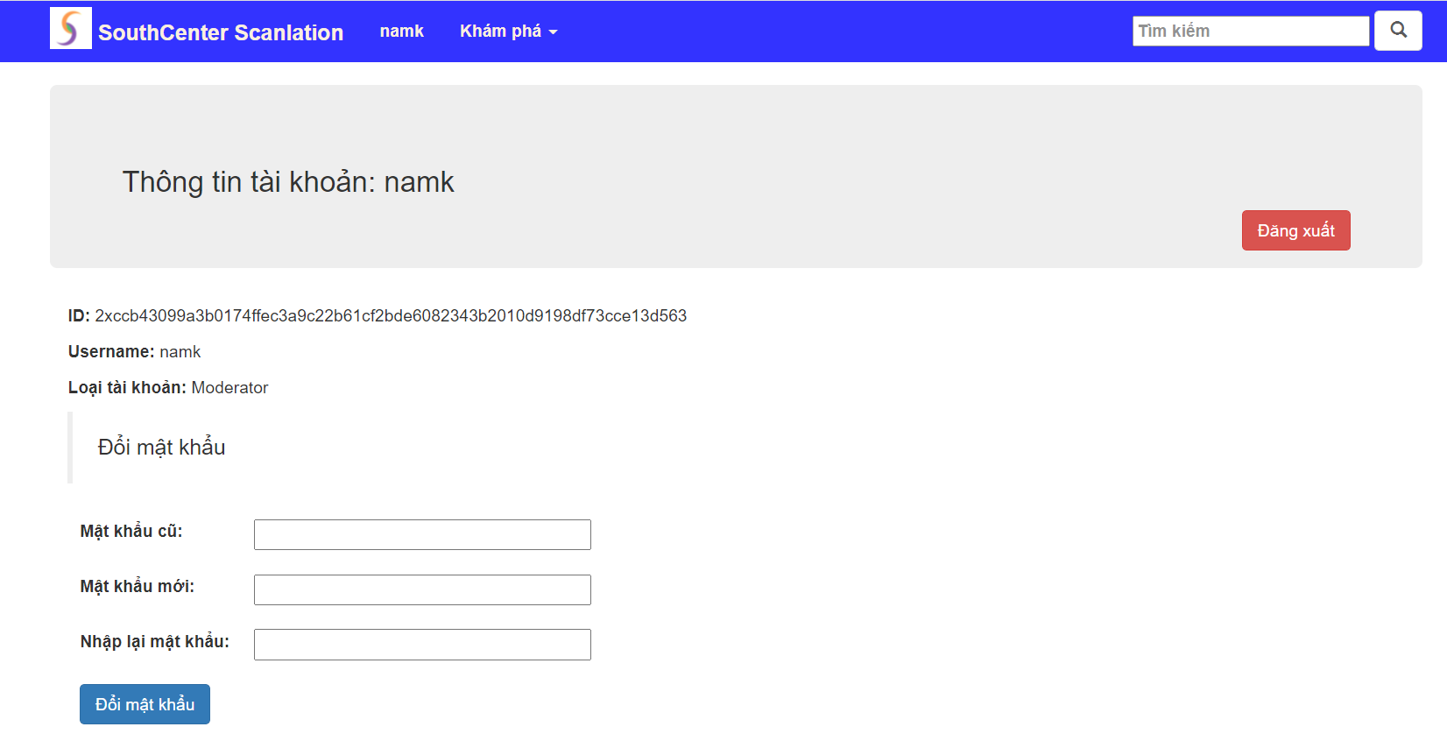
Giao diện quản lý thông tin tài khoản: Là giao diện mà người dùng có thể xem thông tin tài khoản của bản thân, đăng xuất, thay đổi mật khẩu đăng nhập.

Slide 10
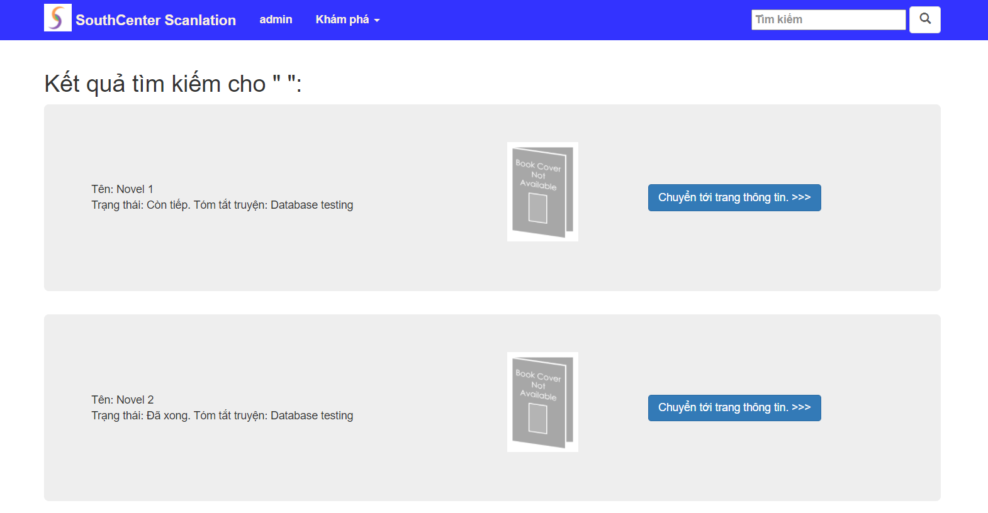
Giao diện tìm kiếm truyện: Là giao diện tìm kiếm truyện đọc, không cần đăng nhập. Tìm kiếm theo từ khóa, cách nhau bằng dấu phẩy. Từ khóa có thể là tên truyện hoặc thể loại (tag)
- Độc giả nhập vào từ khóa để tìm kiếm truyện, các từ khóa cách nhau bởi dấu phẩy
- Hệ thống sẽ tự động tìm những truyện có chứa từ khóa, kết xuất kết quả và đưa lên View.

Slide 11
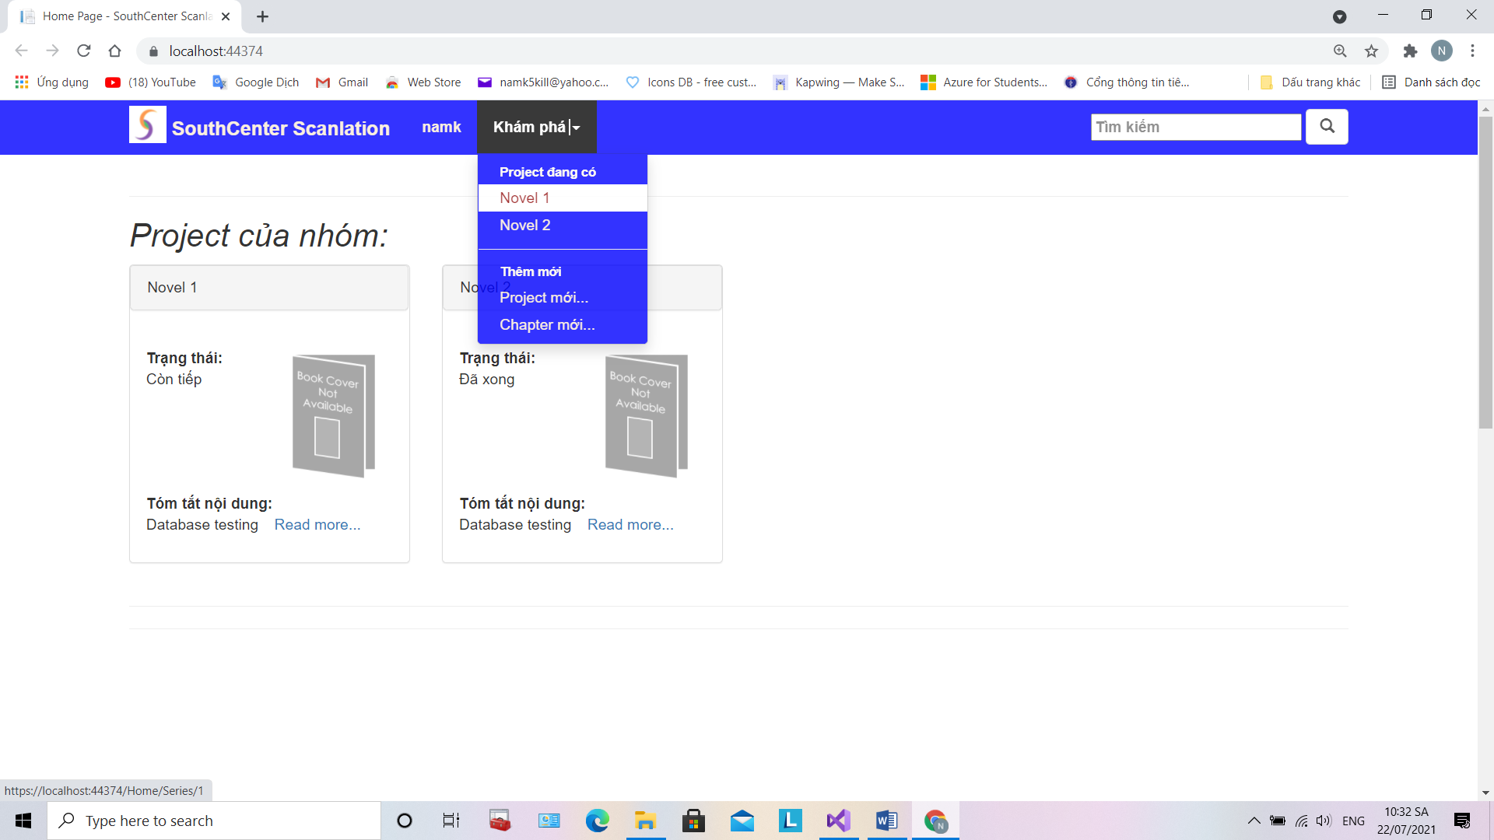
Giao diện đọc truyện: Là giao diện chính khi đọc truyện, có thể sử dụng khi không đăng nhập.
Hình 6.5‑1: Các giao diện đọc truyện

Slide 12
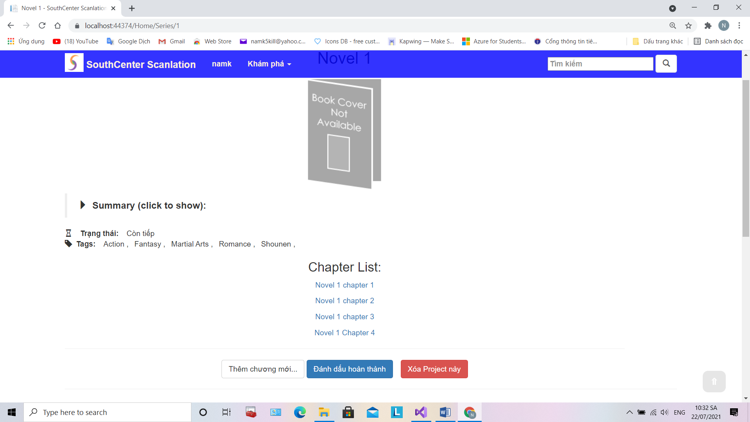

Slide 13
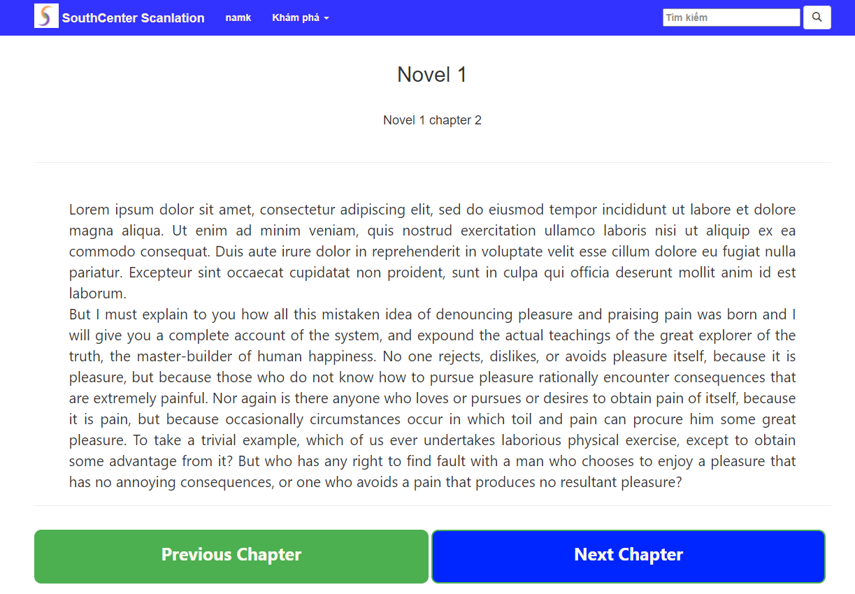

Slide 14
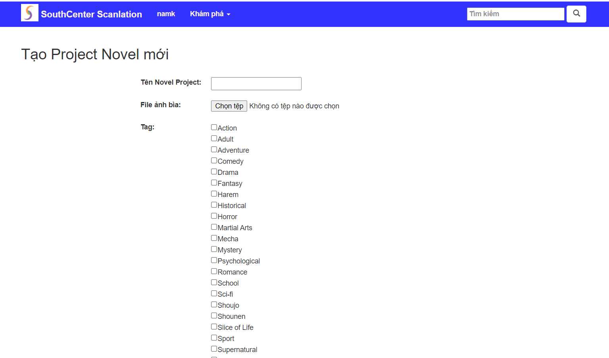
Giao diện thêm mới truyện: gồm 2 giao diện: thêm mới project và thêm mới chapter.
- Thành viên sẽ thêm những thông tin cần thiết cho project mới.
- Sau khi Submit thông tin, một project mới (chưa có chapter nào) sẽ được tạo ra.

Slide 15
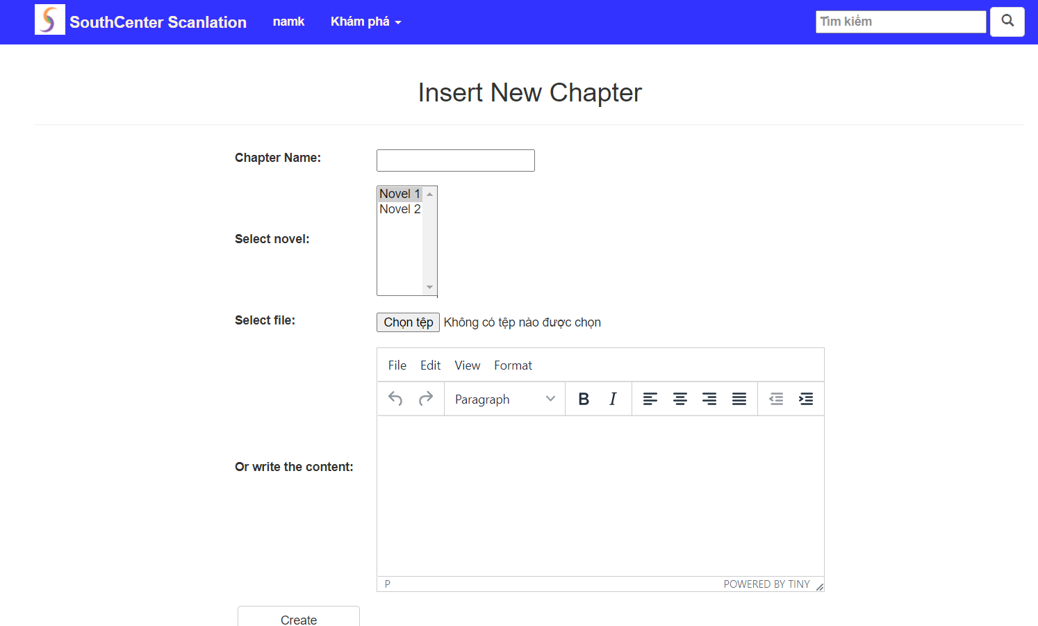
- Thành viên sẽ điền thông tin cần thiết, sau đó viết nội dung thông qua Editor của trang web hoặc upload file text
- Sau khi submit, hệ thống sẽ lưu lại file và cập nhật thêm chapter mới cho truyện. Nội dung ưu tiên file hơn Editor.

Slide 16
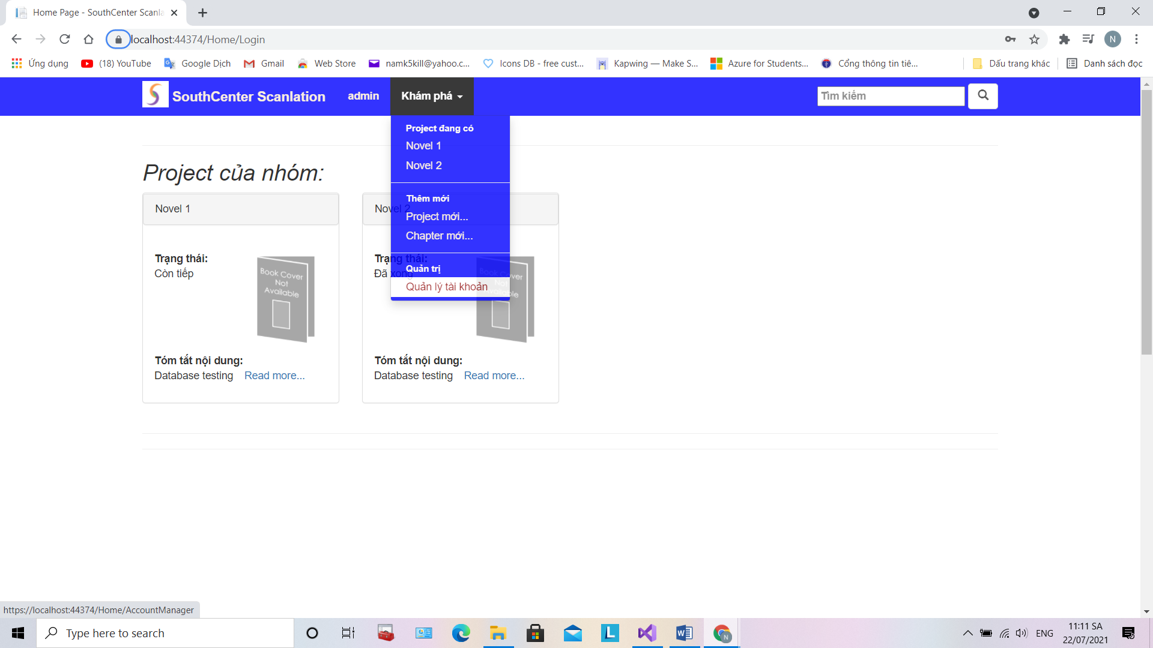
Your best quote that reflects your approach… “It’s one small step for man, one giant leap for mankind.”
Giao diện quản lý tài khoản: là giao diện đặc quyền của Admin, dùng để thêm mới, xóa hoặc quản lý tài khoản thành viên.
- Neil Armstrong
- Quản trị viên có quyền cấp tài khoản mới, thăng/giáng hạng tài khản đang có, hoặc xóa tài khoản.
- Sau khi cập nhật xong, các tài khoản bị thay đổi sẽ áp dụng những thay đổi này vào hệ thống

Slide 17
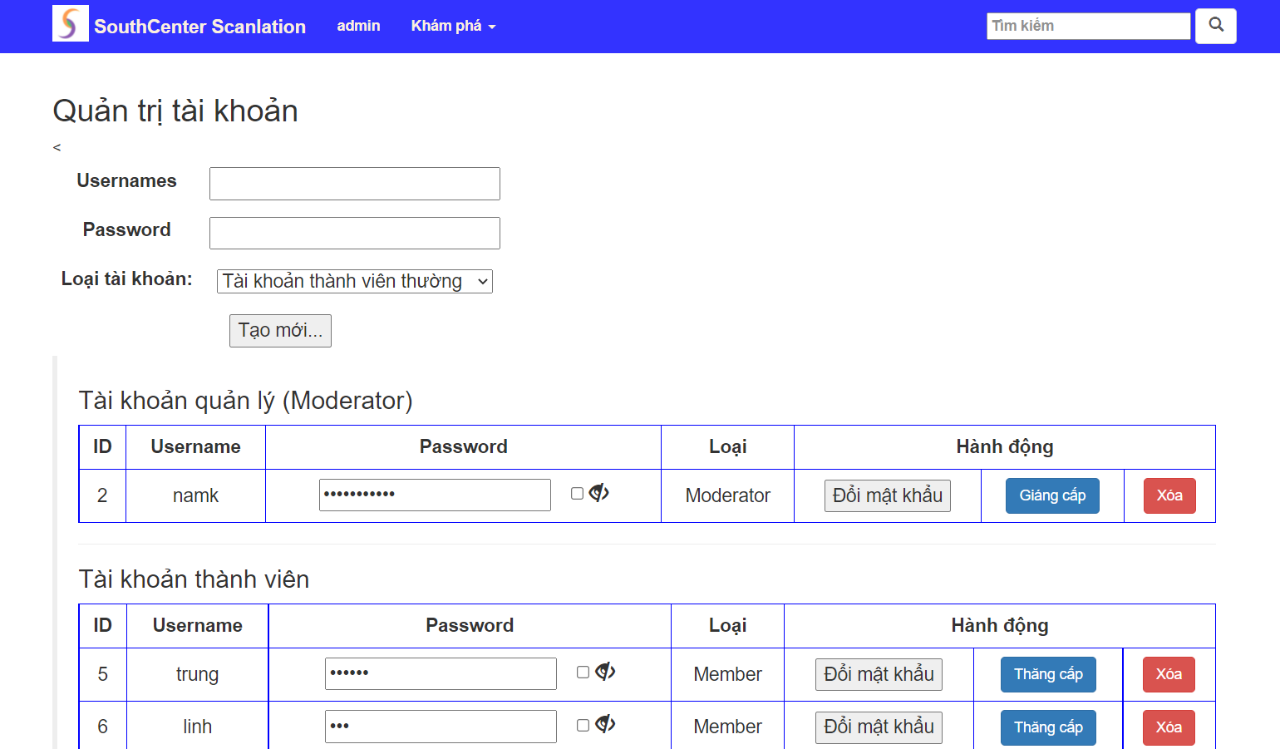

Slide 18
4. Kết luận
Trang Web đọc truyện “SouthCenter Scanlation” mang lại trải nghiệm dễ chịu đến cho người đọc và người đăng truyện. Cùng với những phương án quản lý truyện của trang, việc đọc và quản lý truyện sẽ trở nên dễ dàng hơn
Ngoài ra, trang Web cũng được trang bị thêm một số tính năng:
Kiểm soát truyện và tài khhoản trong hệ thống thông qua quyền Admin.
Upload File văn bản dạng plaint text chứa nội dung thay vì viết trực tiếp trên trang Web.
Chống Copy nội dung trang Web thông qua css để hạn chế tình trang Leech truyện.

Slide 19
CẢM ƠN THẦY VÀ CÁC BẠN ĐÃ CHÚ Ý LẮNG NGHE.

